Slide 1
Razvoj znanosti i nastanak glasovnog pisma
Nastavna tema: Razvoj pisma i znanosti na Starom istoku

Slide 2
Razvoj znanosti
Astronomija, kalendarska i astronomska godina
Anatomija, postupak mumificiranja
Prve poznate bolnice dio kompleksa hramova
Matematika, arhitektura, medicina i tehnologija

Slide 3
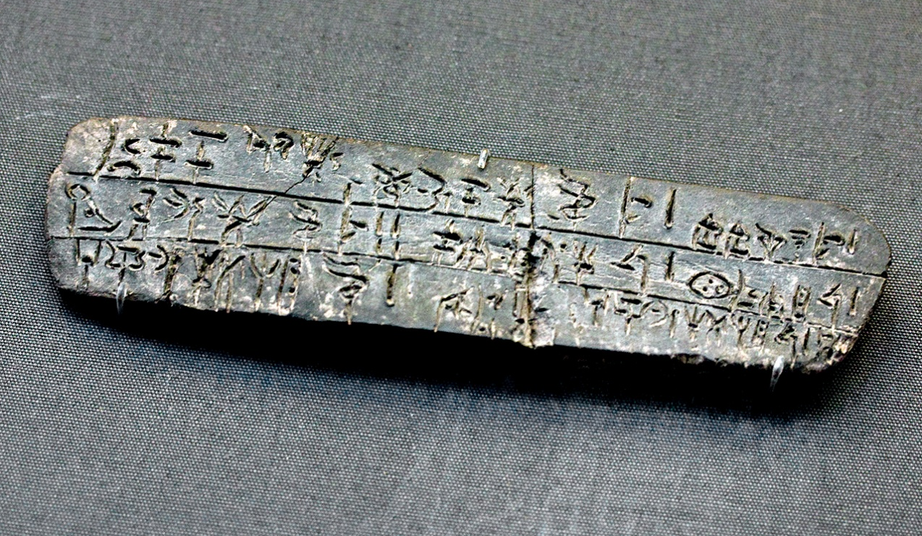
Istočno Sredozemlje
Kreta, slikovno pismo u II. tisućljeću pr. Krista
Linearno A
Linearno B
Michael Ventris i John Chadwick
Notes:
Pločica sa zapisom na kretskom linearnom B pismu. Znanstvenici Michael Ventris i John Chadwick uspjeli su 1952. godine odgonetnuti linearno B pismo.

Slide 4
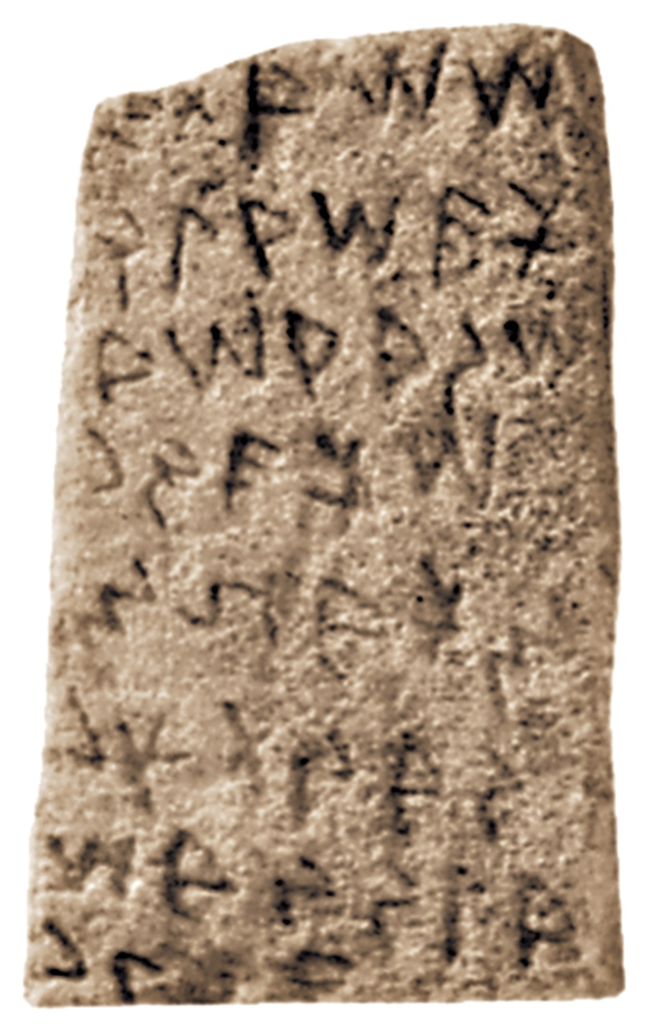
Fenički alfabet
Prvo glasovno pismo na svijetu
XV. stoljeće pr. Krista – Fenikija
XII. stoljeće pr. Krista – linearni oblik
22 suglasnika, pisalo se s desna na lijevo
Naziv iz grčkog jezika
Pismo prošireno na okolne narode i kolonije
Notes:
Fenički alfabet

Slide 5
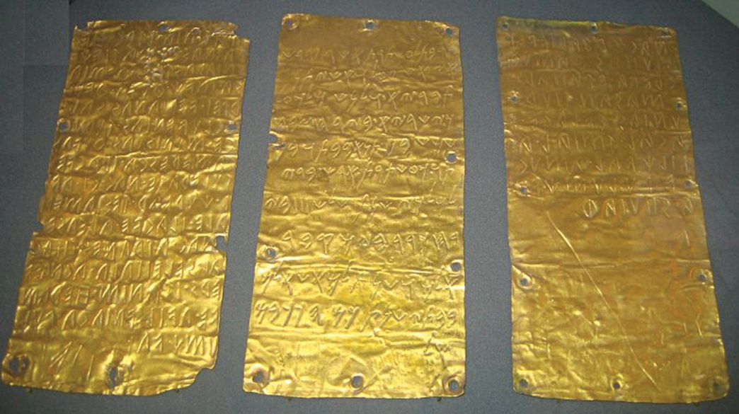
Prvo glasovno pismo
Notes:
Zlatna pločica s feničkim pismom

Slide 6
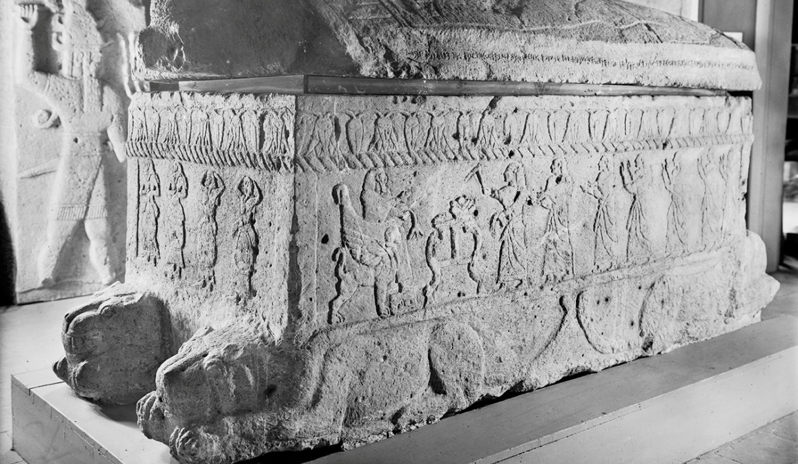
Sarkofag kralja Ahirama
Notes:
Po rubu poklopca ispisan je tekst feničkim pismom iz XI. stoljeća pr. Krista. Pronađen je u gradu Biblosu (Libanon). Natpis na sarkofagu najraniji je dokaz cjelovitoga razvijenoga feničkog alfabeta.

Slide 7
Alfabet
Pismo rađeno na različitim podlogama
Pisaljka prilagođena prostoru i vremenu
Kist, zašiljena trska ili neki alat
Biblioteke
Tekstovi kratki

Slide 8
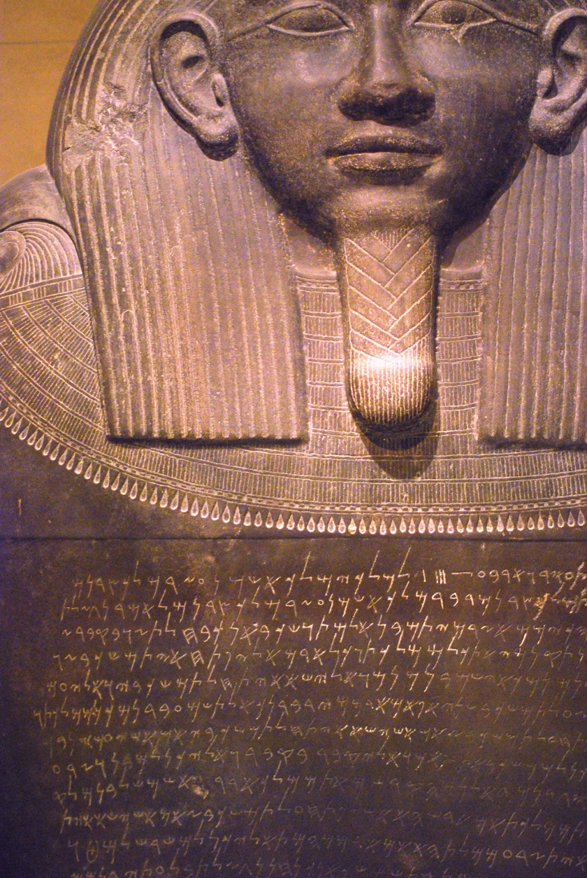
Natpisi u kamenu pisani feničkim alfabetom
Notes:
Natpis sa sarkofaga Eshmunazaraa II.

Slide 9
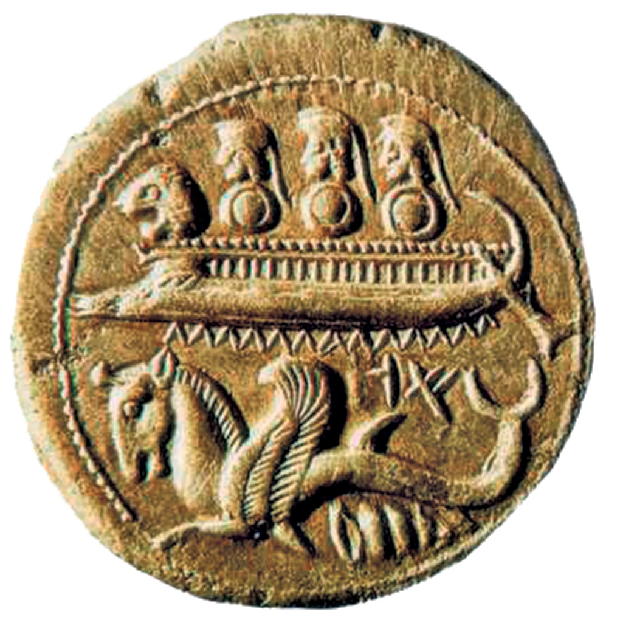
Alfabet
Alfabet kao pomoć u trgovini
Bilješke o trgovačkim poslovima
Prilagodba svakodnevnoj upotrebi
Novac
Prestanak upotrebe u I. stoljeću pr. Krista
Notes:
Fenički novac

Slide 10
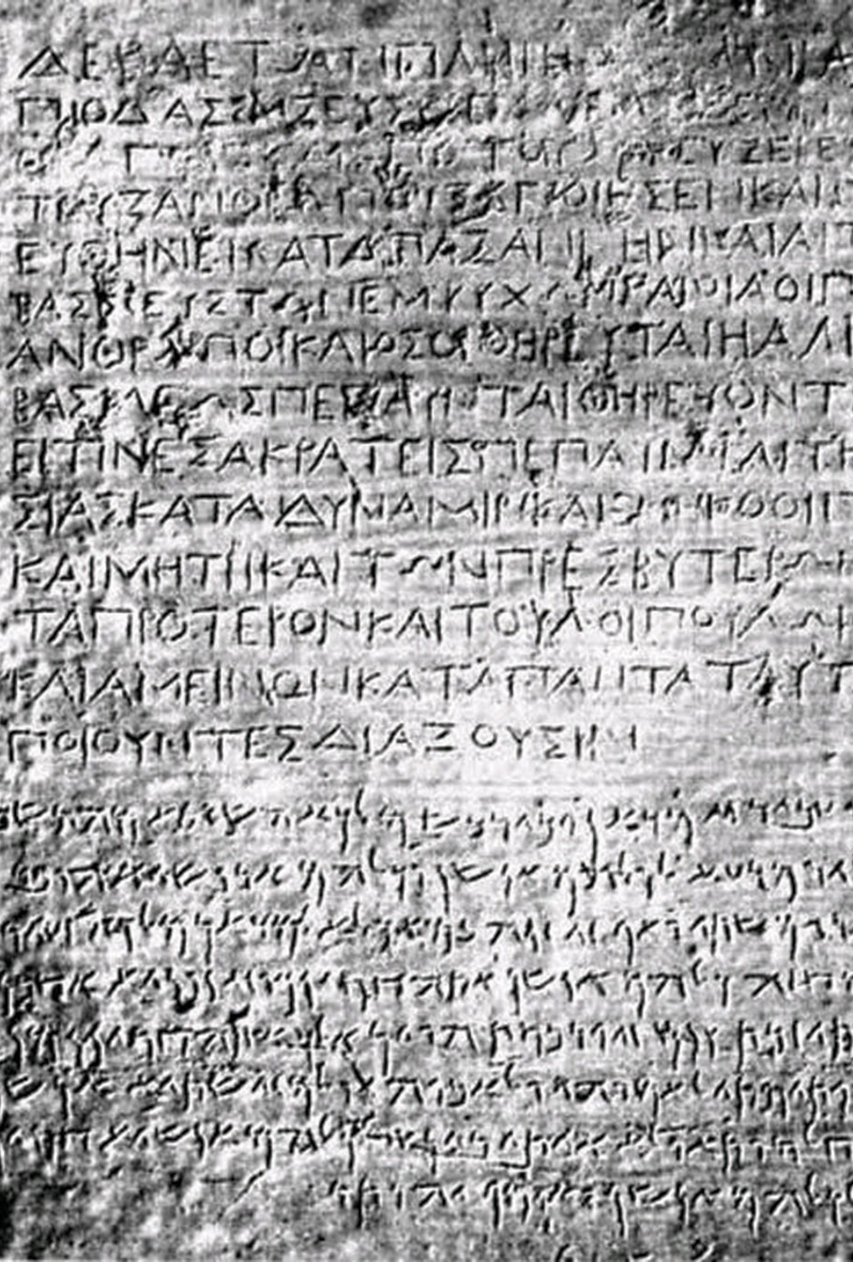
Aramejsko pismo
I. stoljeće pr. Krista u Fenikiji
Grčko pismo
Notes:
Tekstovi pisani grčkim i aramejskim pismom

Slide 11
Židovi
Hebrejski jezik i pismo
22 slova, od feničkog pisma
Židovski sveti spisi
Biblija – Stari zavjet
Narod knjige

Slide 12
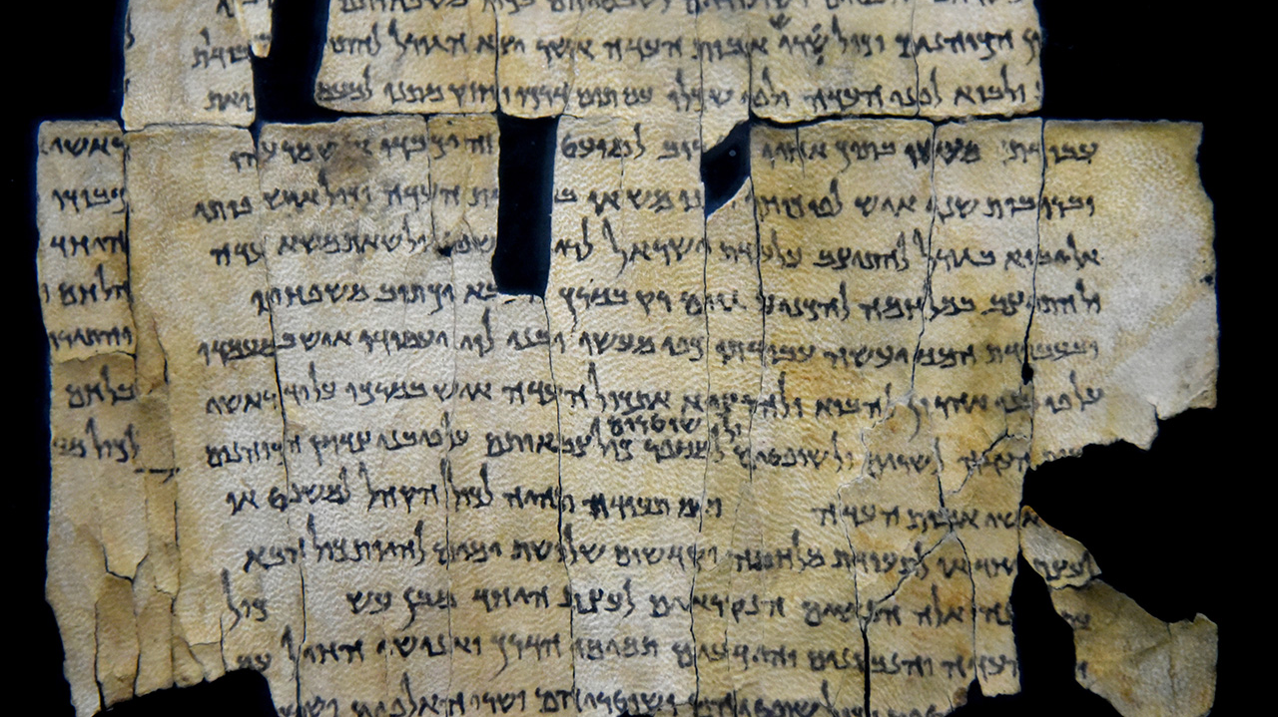
Kumranski spisi
Notes:
Kumranski spisi ili Svitci s Mrtvog mora otkriveni su u XX. stoljeću u u špiljama u okolici mjesta Kumrana na obali Mrtvog mora. Sadržavaju nekoliko stotina dokumenata iz II. I I. st. pr. Krista uključujući tekstove iz židovske Biblije, što ih čini najstarijom sačuvanom verzijom njezinih dijelova.

Slide 13
UPAMTIMO
Glasovno pismo
Alfabet
Sarkofag
Aramejsko pismo
Narod knjige
Kumranski spisi

